Slide 1


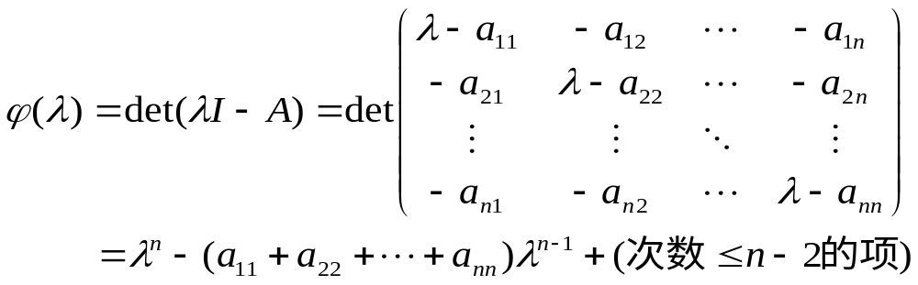

第8章 矩阵特征值问题计算
8.1 引 言
物理、力学和工程技术的很多问题在数学上都归结为
求矩阵的特征值问题.例如，振动问题（大型桥梁或建筑
物的振动、机械的振动、电磁振荡等），物理学中某些临
界值的确定，这些问题都归结为下述数学问题
定义1. （1）已知 ，则称
为 的特征多项式.

Slide 2











的特征方程
（1.1）
一般有 个根(实的或复的，重根按重数计算)(当
时， 为实系数 次代数方程，其复根共轭成对出现)，
称为 的特征值.
用 表示 的所有特征值的集合.
（2） 设 为 特征值，相应的齐次方程组
（1.2）
的非零解 称为矩阵 的对应于 的特征向量.
例1 求 的特征值及特征向量，其中

Slide 3
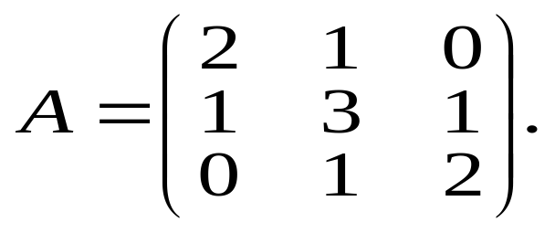

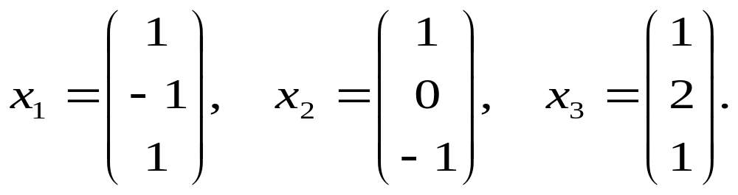
解 矩阵 的特征方程为
求得 特征值为：
对应于各特征值的特征向量分别为：

Slide 4














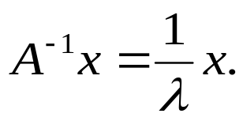


定理1 设 为 的特征值且 ，其中
, 则
（1） 为 的特征值（ 为常数 );
（2） 为 的特征值，即
（3） 为 的特征值；
（4） 设 为非奇异阵，那么 且 为 特征值，
即
定理2 设 为 阶矩阵 特征
值，则

Slide 5
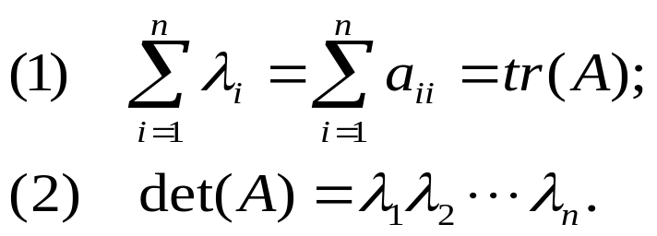

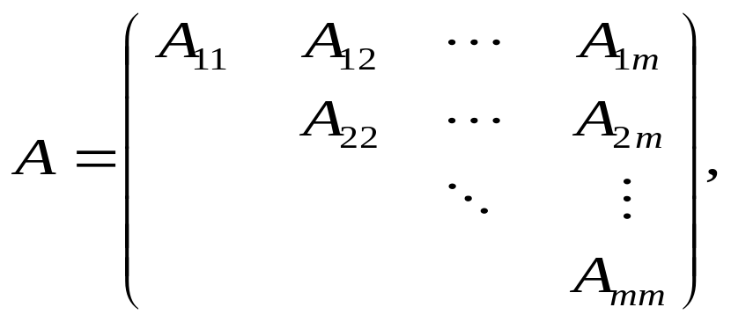
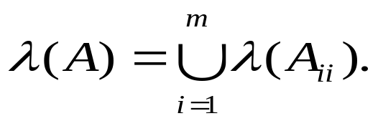

定理3 设 ，则
定理4 设 为分块上三角阵，即
其中每个对角块 均为方阵，则

Slide 6








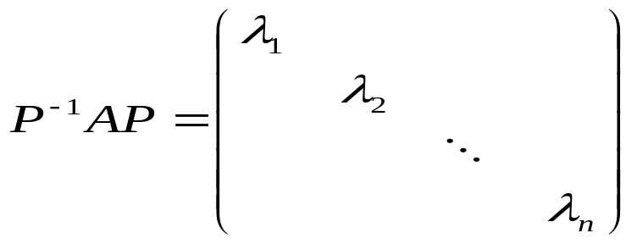
定理5 设 与 为相似矩阵（即存在非奇异阵 使
)，则
（1） 与 有相同的特征值；
（2） 如果 是 特征向量，则 是 特征向量.
定理5说明，一个矩阵经过相似变换后特征值不变.
定义2 设 ，如果 有一个重数为 的特征值
且对应于 的矩阵 的线性无关的特征向量个数少于 (一
般 )，称 为亏损矩阵.
定理6 （1） 可对角化，即存在非奇异矩阵
使

Slide 7




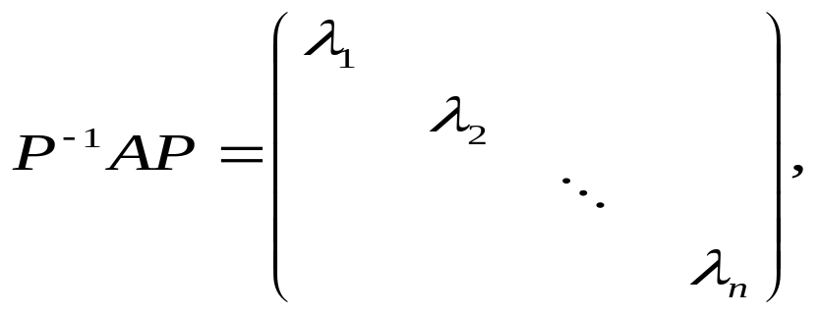
的充要条件是 具有 个线性无关的特征向量.
（2） 如果 有 个 不同的特征值
则对应的特征向量 线性无关.
定理7（对称矩阵的正交约化）设 为对称矩阵，
则：
（1） 的特征值均为实数；
（2） 有 个线性无关的特征向量；
（3） 存在一个正交矩阵 使得

Slide 8




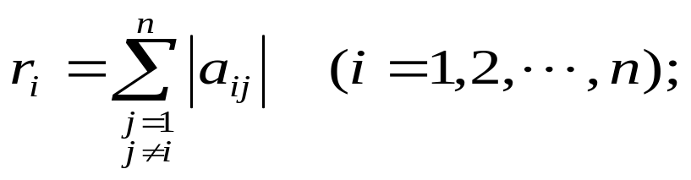



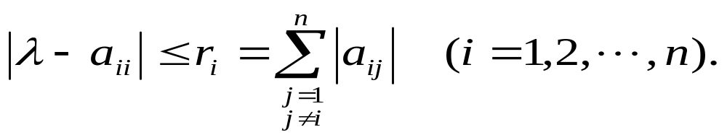
且 为 特征值，而 的列
向量 为 的对应于 的特征向量.
定义3 设 . 令：
(1)
(2) 集合 . 称复平面上
以 为圆心，以 为半径的所有圆盘为 的Gerschgorin圆
盘.
定理8 （Gerschgorin圆盘定理）（1） 设 ，
则 的每一个特征值必属于下述某个圆盘之中

Slide 9



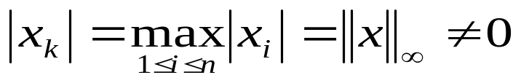

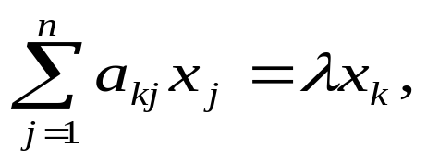
或者说， 的特征值都在复平面上 个圆盘的并集中.
（2） 如果 有 个圆盘组成一个连通的并集 ，且
与余下 个圆盘是分离的，则 内恰包含 的 个
特征值.
特别地，如果 的一个圆盘 是与其他圆盘分离的(
即孤立圆盘)，则 中精确地包含 的一个特征值.
证明 只就(1)给出证明. 设 为 的特征值，即
记 考虑 的第 个方程，
即

Slide 10
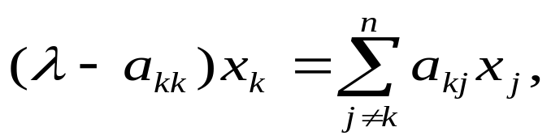
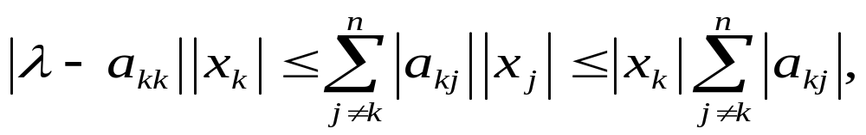
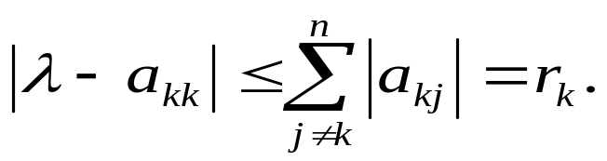

或
于是
即
这说明， 的每一个特征值必位于 的一个圆盘中，
并且相应的特征值 一定位于第 个圆盘中（其中 是对
应特征向量 绝对值最大的分量的下标）.

Slide 11
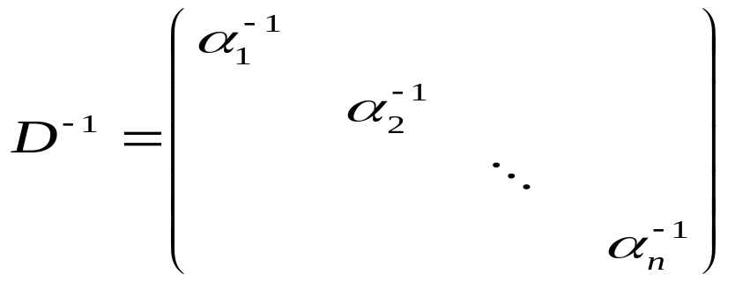
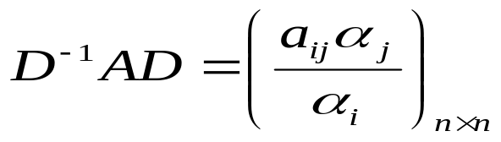


利用相似矩阵性质，有时可以获得 的特征值进一步
的估计，即适当选取非奇异对角阵
并做相似变换 . 适当选取
可使某些圆盘半径及连通性发生变化.

Slide 12
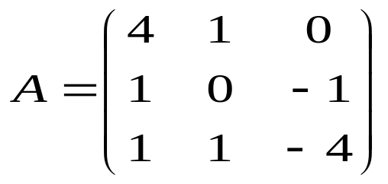
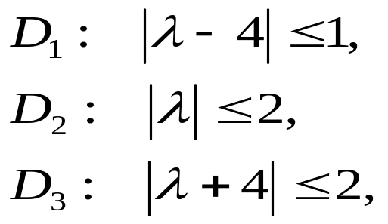


例2 估计矩阵
特征值的范围.
解 的3个圆盘为
由定理8，可知 的3个特征值位于3个圆盘的并集中，
由于 是孤立圆盘，所以 内恰好包含 的一个特征值
（为实特征值），即

Slide 13



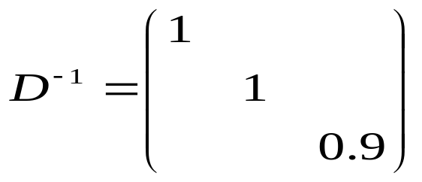
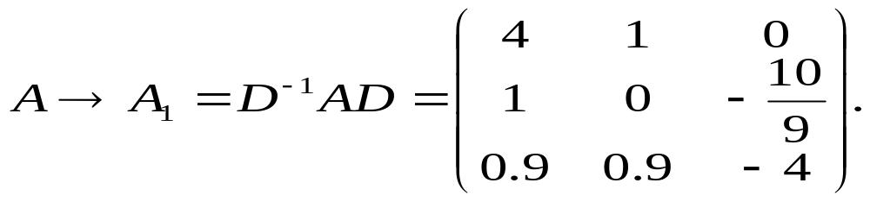
的其他两个特征值 包含在 的并集中.
现选取对角阵
做相似变换

Slide 14

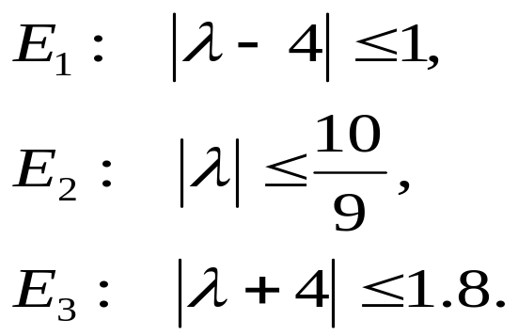
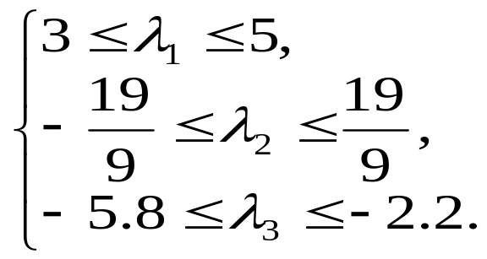
的3个圆盘为
显然，3个圆盘都是孤立圆盘，所以，每一个圆盘都包
含 的一个特征值（为实特征值）且有估计

Slide 15

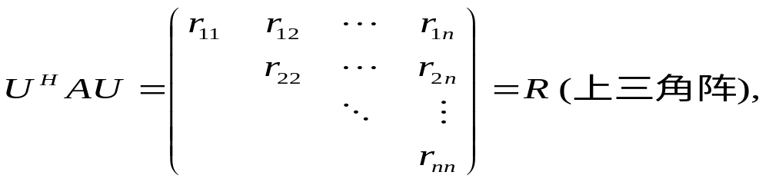

定理9 (Schur定理）设 ，则存在酉阵 使
其中 为 的特征值.
当 时，如果限制用正交相似变换，由于
有复的特征值， 不能用正交相似变换约化为上三角阵.

Slide 16

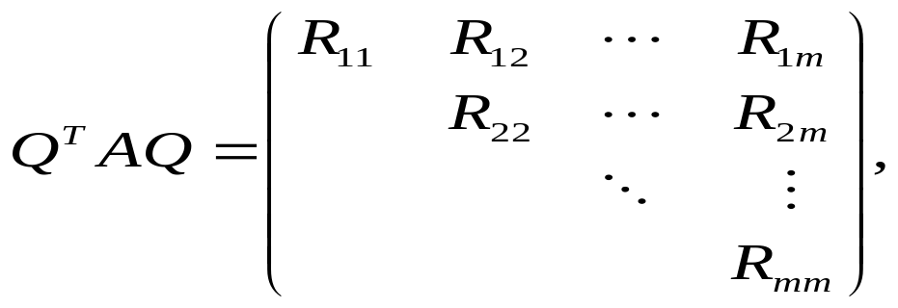



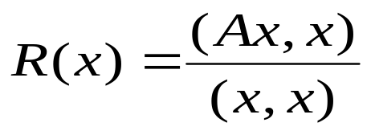
定理10 （实Schur分解）设 ，则存在正交矩
阵 使
其中对角块 为一阶或二阶方阵，且每个
一阶 是 的实特征值，每个二阶对角块 的两个特征
值是 的两个共轭复特征值.
定义4 设 为 阶实对称矩阵，对于任一非零向量 ，
称

Slide 17

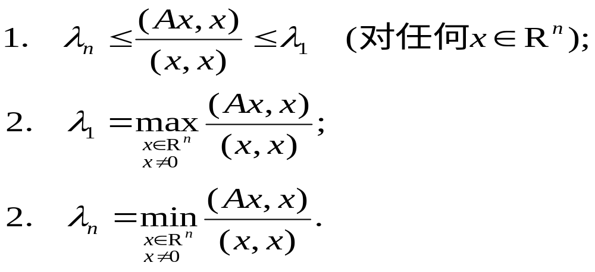



为对应于向量 的瑞利（Rayleigh）商.
定理11 设 为对称矩阵（其特征值次序记为
，则
证明 只证 1.
由于 为实对称矩阵，可将 对应的特征
向量 正交规范化，则有

Slide 18


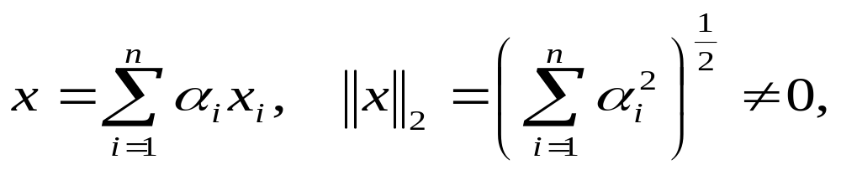
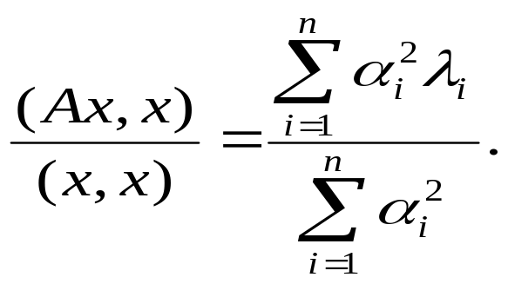

设 为 中任一向量，则有展开式
于是
从而1成立. 结论1说明瑞利商必位于 和 之间.

Slide 19


8 . 2 幂法及反幂法
8.2.1 幂法
幂法是一种计算矩阵主特征值（矩阵按模最大的特征
值）及对应特征向量的迭代方法，特别适用于大型稀疏矩
阵.
反幂法是计算海森伯格阵或三对角阵的对应一个给定
近似特征值的特征向量的有效方法之一.
设实矩阵 有一个完全的特征向量组，其特
征值为 ，相应的特征向量为 .
已知 的主特征值是实根，且满足条件
（2.1）
现讨论求 及 的方法.

Slide 20

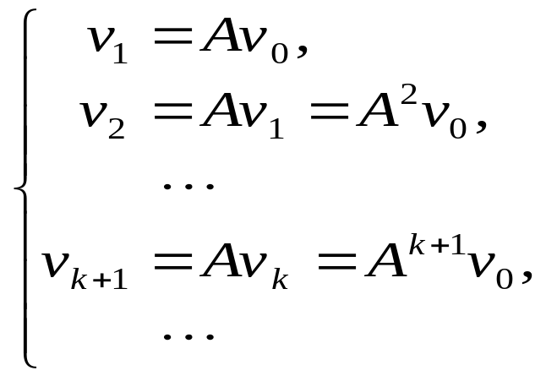
幂法的基本思想是任取一个非零的初始向量 ，由矩
阵 构造一向量序列
（2.2）
称为迭代向量.
由假设， 可表示为
（2.3）
于是

Slide 21
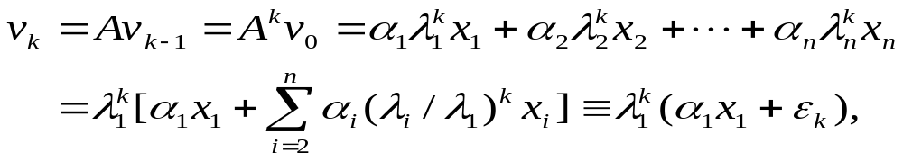
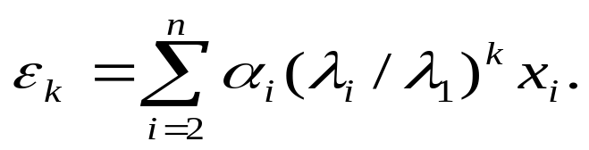

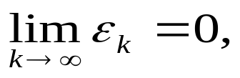
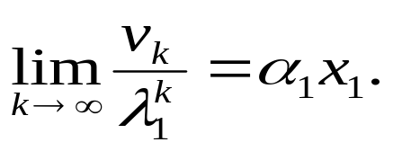
其中
由假设
故
从而
（2.4）

Slide 22
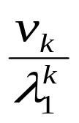




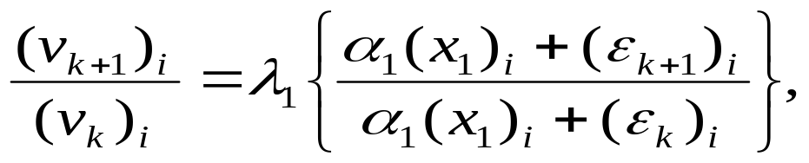
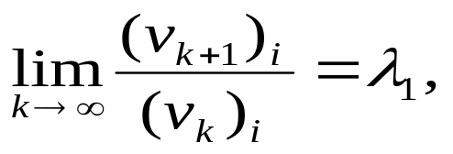
这说明序列 越来越接近 的对应于 的特征向量，
或者说当 充分大时
（2.5）
即迭代向量 为 的特征向量的近似向量（除一个因子外）.
再考虑主特征值 的计算，用 表示 的第 个分
量，则
（2.6）
故
（2.7）

Slide 23

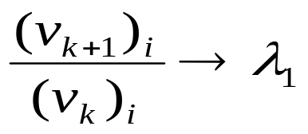
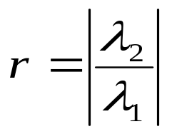
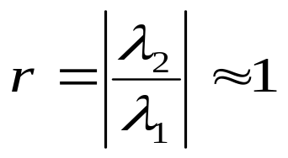


也就是说两相邻迭代向量分量的比值收敛到主特征值.
这种由已知非零向量 及矩阵 的乘幂 构造向量
序列 以计算 的主特征值 （利用（2.7）式）及相
应特征向量（利用（2.5）式）的方法称为幂法.
由（2.6）式知， 的收敛速度由比值
来确定， 越小收敛越快，但当 时收
敛可能就很慢.
定理12 设 有 个线性无关的特征向量，主
特征值 满足
则对任何非零初始向量 , (2.4), (2.7) 式成立.

Slide 24



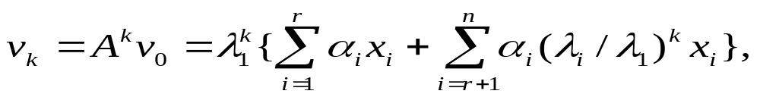
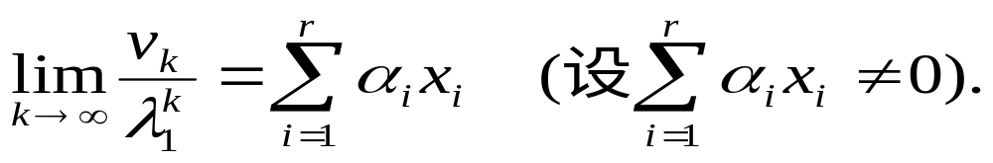


如果 的主特征值为实的重根，即 ，
且
又设 有 个线性无关的特征向量， 对应的 个线性无
关特征向量为 ，则由（2.2）式
这说明当 的主特征值是实的重根时，定理5的结论还
是正确的.
应用幂法计算 的主特征值 及对应的特征向量时，
如果 （或 ），迭代向量 的各个不等于零

Slide 25


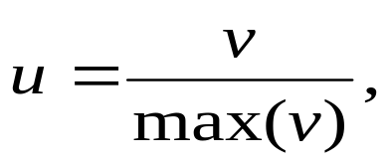


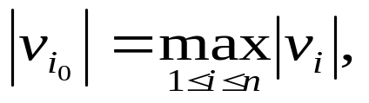


的分量将随 而趋向于无穷（或趋于零），这样在计
算机实现时就可能“溢出”.
为了克服这个缺点，就需要将迭代向量加以规范化.
设有一向量 ，将其规范化得到向量
其中 表示向量 的绝对值最大的分量，即如果有
则 ，且 为所有绝对值最大的分量中的最小
下标.
主特征值为单特征值的条件下幂法可这样进行：

Slide 26

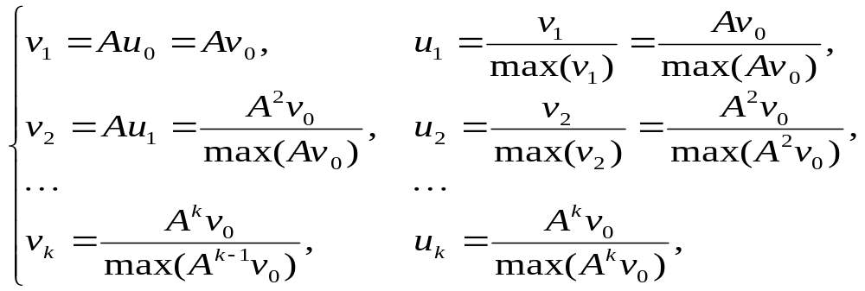
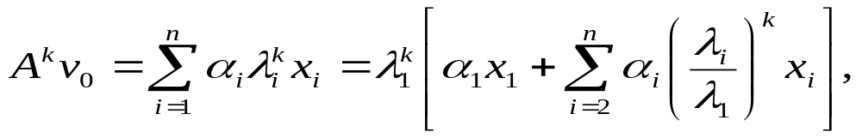
任取一初始向量 ，构造向量序列
由（2.3）式
（2.8）

Slide 27
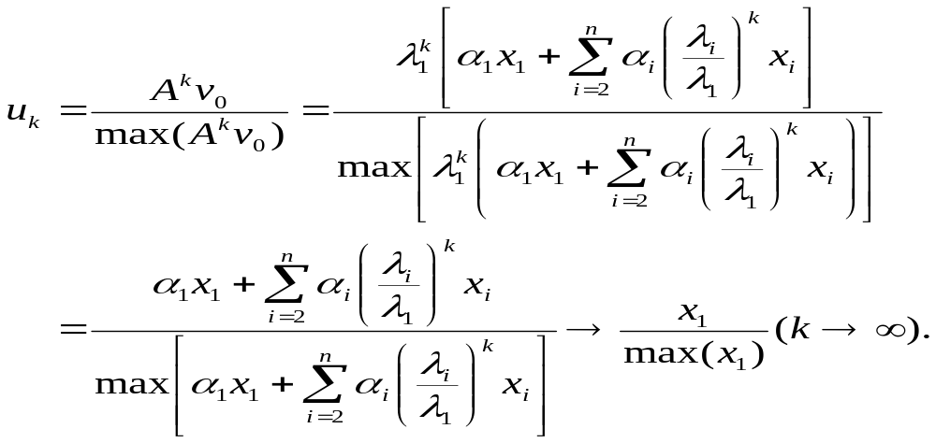
这说明规范化向量序列收敛到主特征值对应的特征向量.
同理，可得到

Slide 28
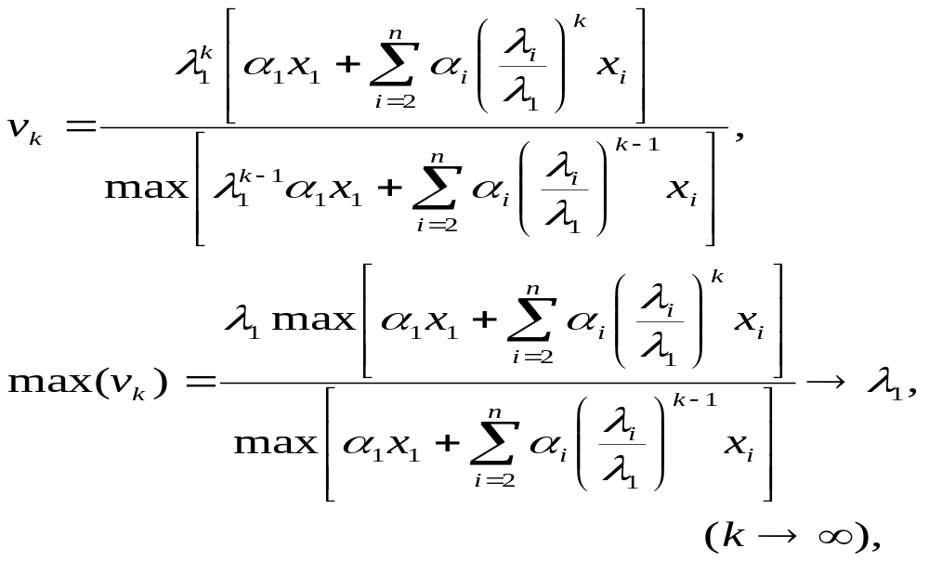
收敛速度由比值 确定.

Slide 29



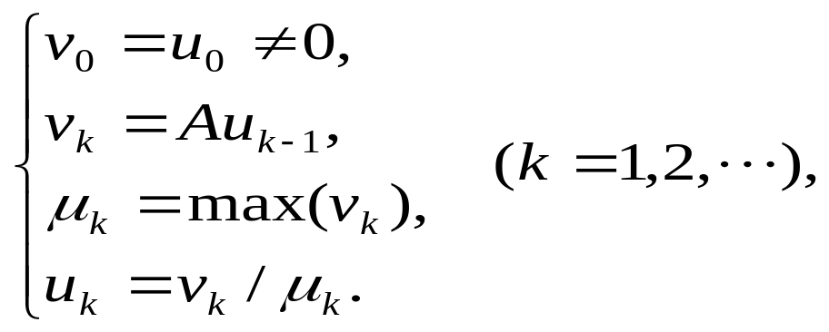

定理13 设 有 个线性无关的特征向量，主
特征值 满足 , 则对任意非零
初始向量 ，按下述方法构造的向量序列
（2.9）
则有

Slide 30





例3 用幂法计算
的主特征值和相应的特征向量. 计算过程如表8-1.
表8-1的结果是用8位浮点数字进行运算得到的， 的
分量值是舍入值. 于是得到
及相应的特征向量 和相应
的特征向量的真值（8位数字）为

Slide 31


Slide 32





8.2.2 加速方法
原点平移法
由前面讨论知道，应用幂法计算 的主特征值的收敛
速度主要由比值 来决定，但当 接近于1时，收敛
可能很慢.
一个补救的办法是采用加速收敛的方法.
引进矩阵
其中 为选择参数. 设 的特征值为 ，则
的相应特征值为 ，而且 的
特征向量相同.

Slide 33






如果要计算 的主特征值 ，就要适当选择 使
仍然是 的主特征值，且使
对 应用幂法，使得在计算 的主特征值 的过程中
得到加速. 这种方法通常称为原点平移法.
例4 设 有特征值
比值 . 作变换
则 的特征值为

Slide 34






应用幂法计算 的主特征值 的收敛速度的比值为
选择有利的 值，虽然能够使幂法得到加速，但问题
在于如何选择适当的参数 .
设 的特征值满足
（2.10）
则不管 如何， 的主特征值为 或 .
当希望计算 及 时，首先应选择 使

Slide 35







且使收敛速度的比值
显然，当 , 即 时
为最小，这时收敛速度的比值为
当 的特征值满足（2.10）且 能初步估计时，
就能确定 的近似值.
当希望计算 时，应选择

Slide 36



使得应用幂法计算 得到加速.
例5 计算矩阵
的主特征值.
作变换 取 ，则

Slide 37


对 应用幂法，计算结果如表8-2.
由此得 的主特征值为 的主特征值
为

Slide 38



与例3结果比较，上述结果比例3迭代15次还好. 若迭代15次，
（相应的 ).
原点位移的加速方法，是一个矩阵变换方法. 这种变换
容易计算，又不破坏矩阵 的稀疏性，但 的选择依赖于对
的特征值分布的大致了解.
瑞利商加速
定理14 设 为对称矩阵，特征值满足
对应的特征向量满足 ，应用幂法计算 的主
特征值 ，则规范化向量 的瑞利商给出 的较好的近似

Slide 39



证明 由（2.8）式及
得
（2.11）

